Slide 1
Ülemiste City
Probleemid puidust kõrghoonete ehitamisel Ülemiste City näitel

Slide 3
Ülemiste City arendajad
Technopolis Plc
Mainor
AS
51%
84%
Technopolis Ülemiste AS
(TÜC)
Mainor
Ülemiste AS
(MÜC)
49%
1/3
2/3

Slide 4
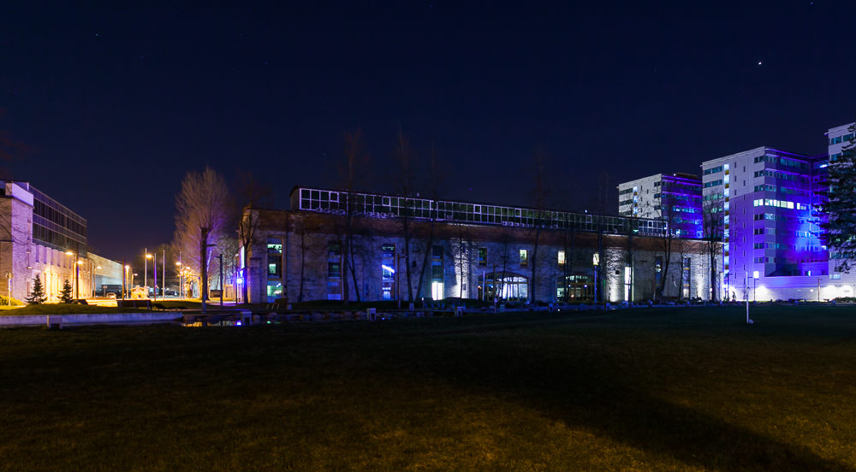
36 ha
700 000 m² ehitusõigust
100 000 m² bürood
10 000 m² kultuuri- ja hariduspindu
125 000 m² tööstust
300+ ettevõtet
21% välisettevõtteid
7000+ töötajat
10+% välisriikidest
50 riigist

Slide 5
Ülemiste City 2000-2025
Pindala 36 ha
Rendipind 1 100 000 m2
Maksumus 1 miljard € -
Töötajaid 35 000 чел
Asutajad - AS Mainor
- Technopolis OY ( Finland)
- ?

Slide 6
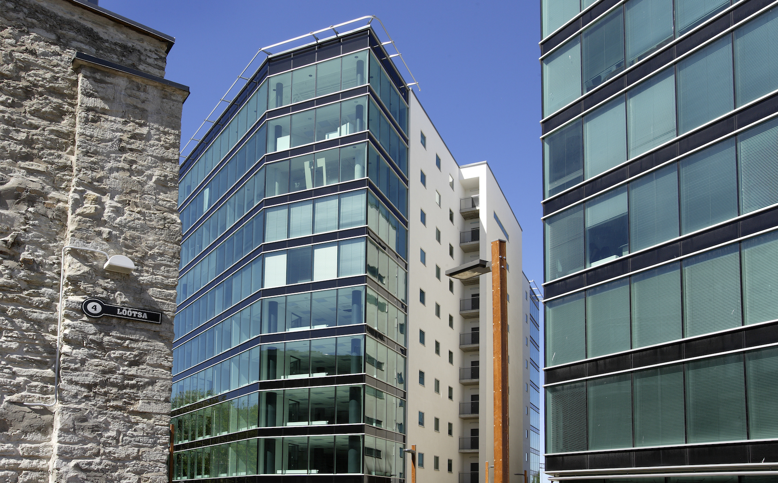
me kasvame
väga
kiiresti

Slide 7
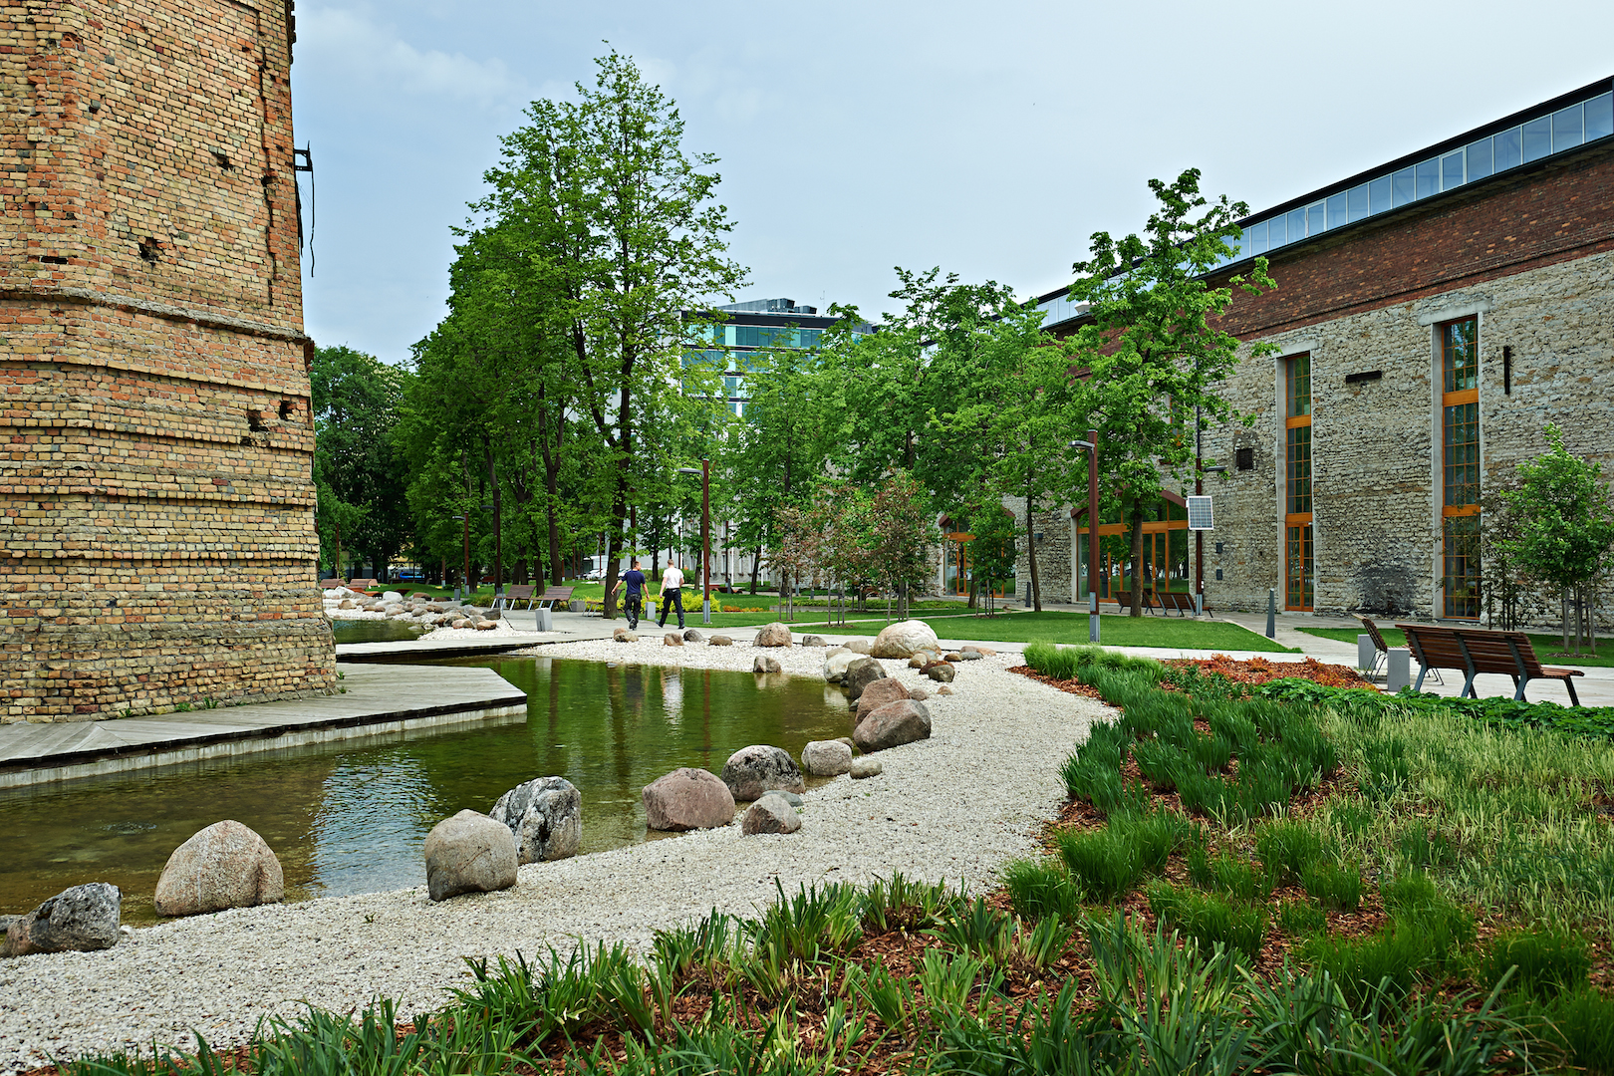
me pakume inspireerivat keskkonda loovuseks ja innovatsiooniks

Slide 8
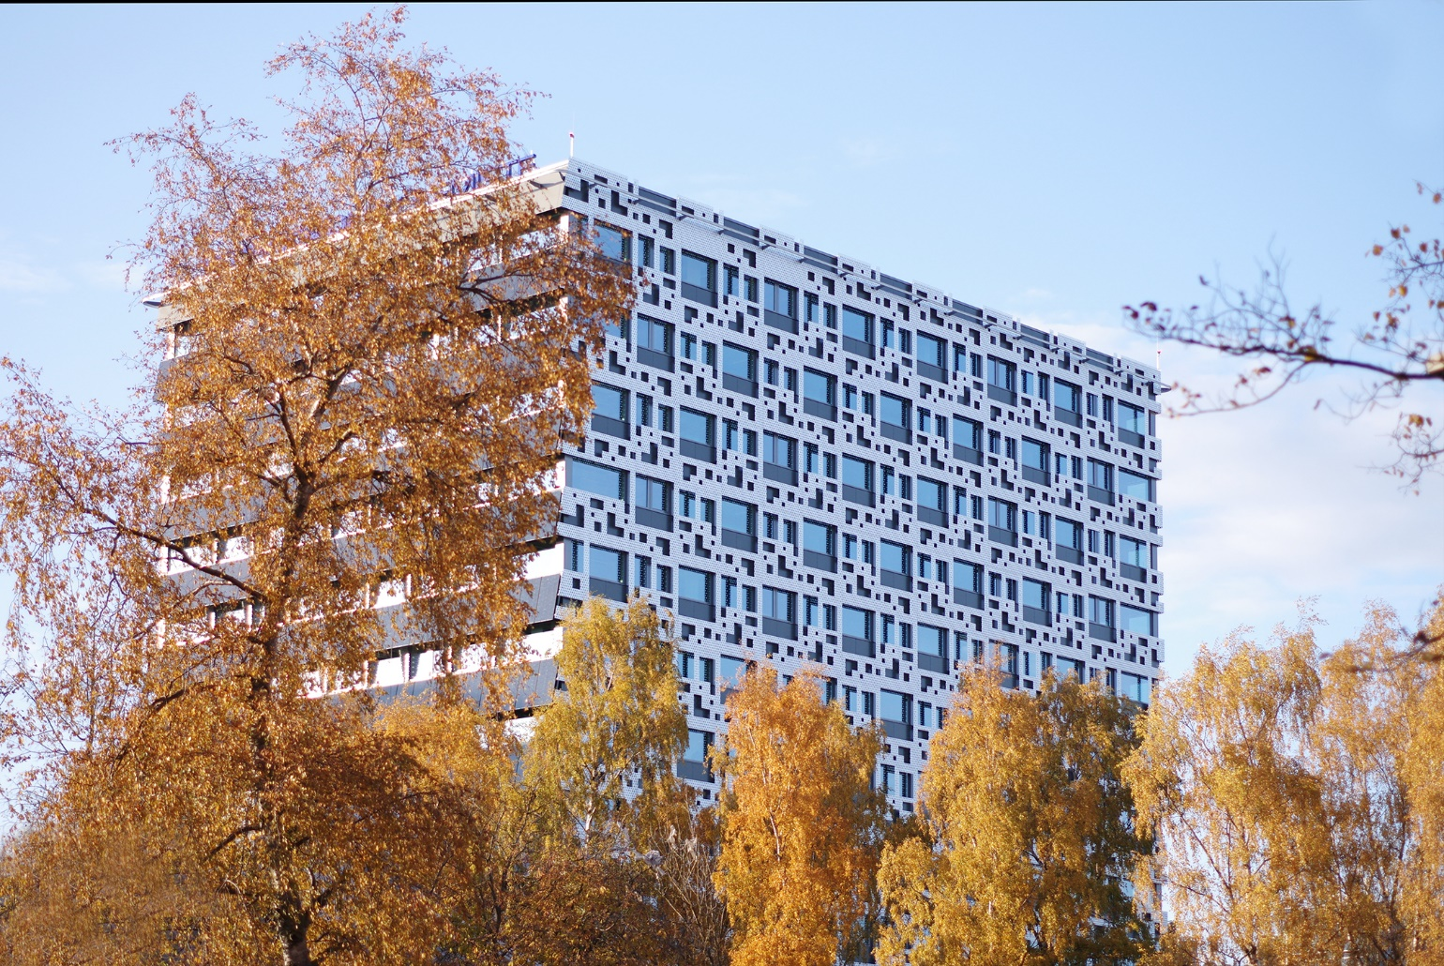
meie linnakus saavad ettevõtted areneda ja laieneda

Slide 9
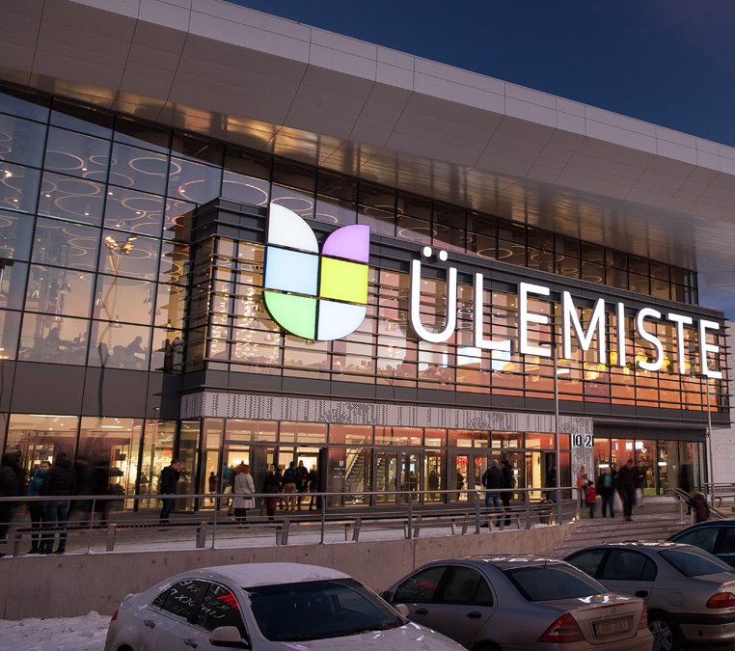
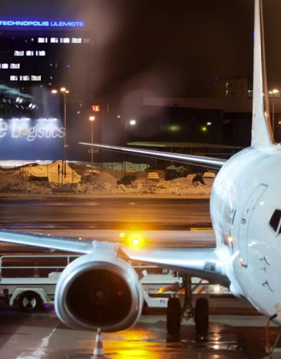
meil on suurepärane
asukoht

Slide 10
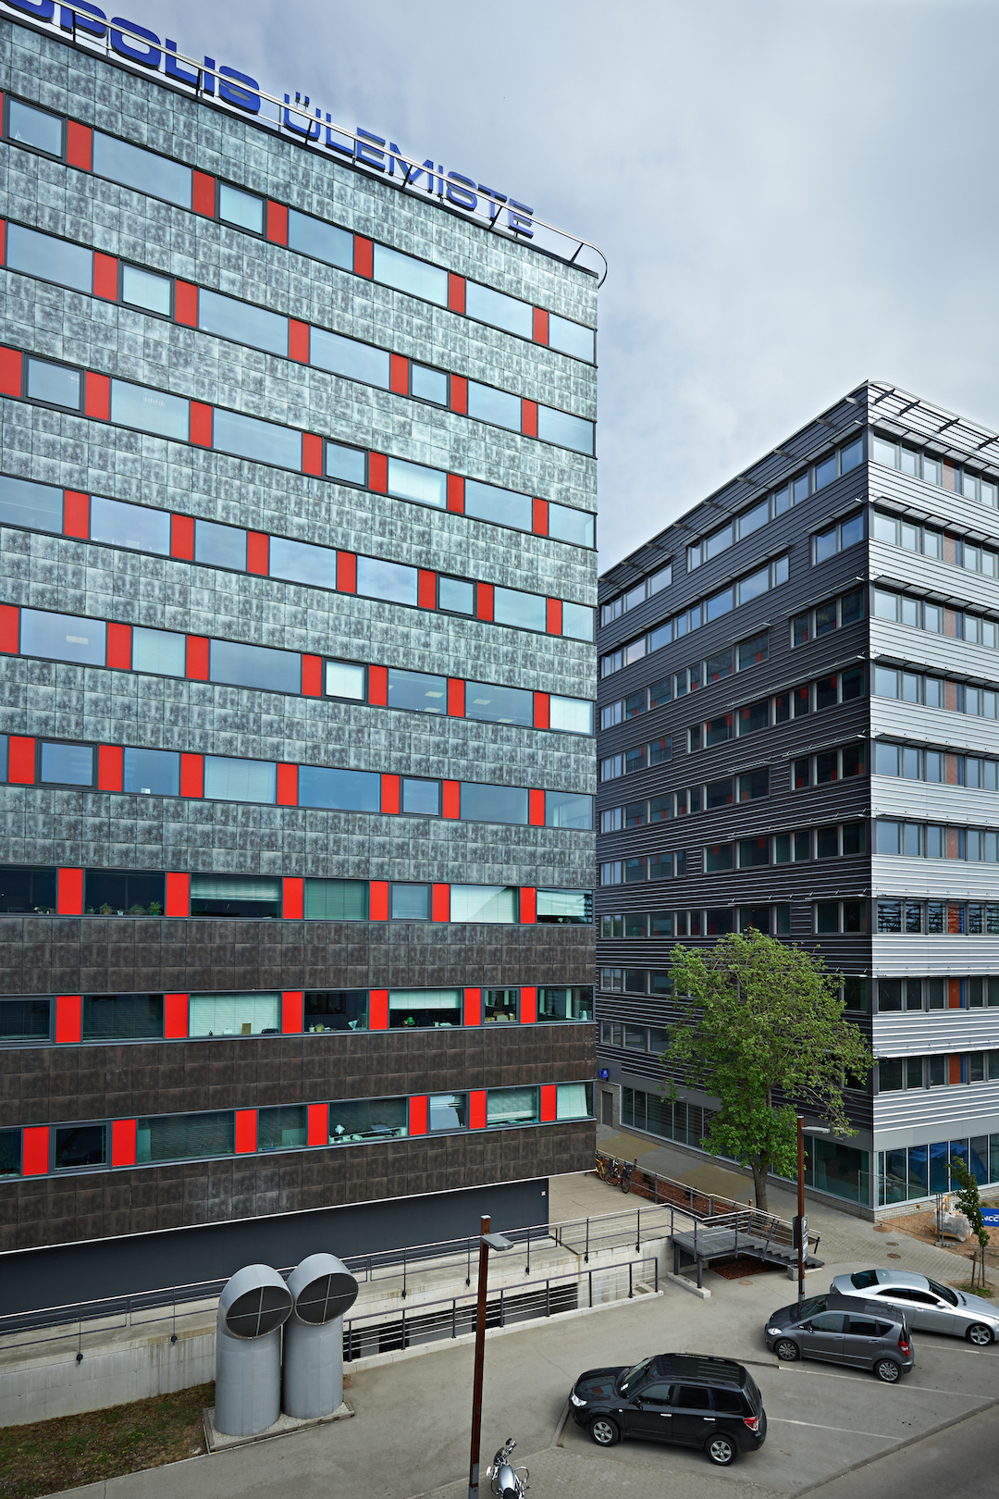
Oluline osa Eesti IKT käibest toodetakse Ülemiste Citys

Slide 11
Pakume teenuseid, mis aitavad äriga efektiivsemalt tegeleda

Slide 12
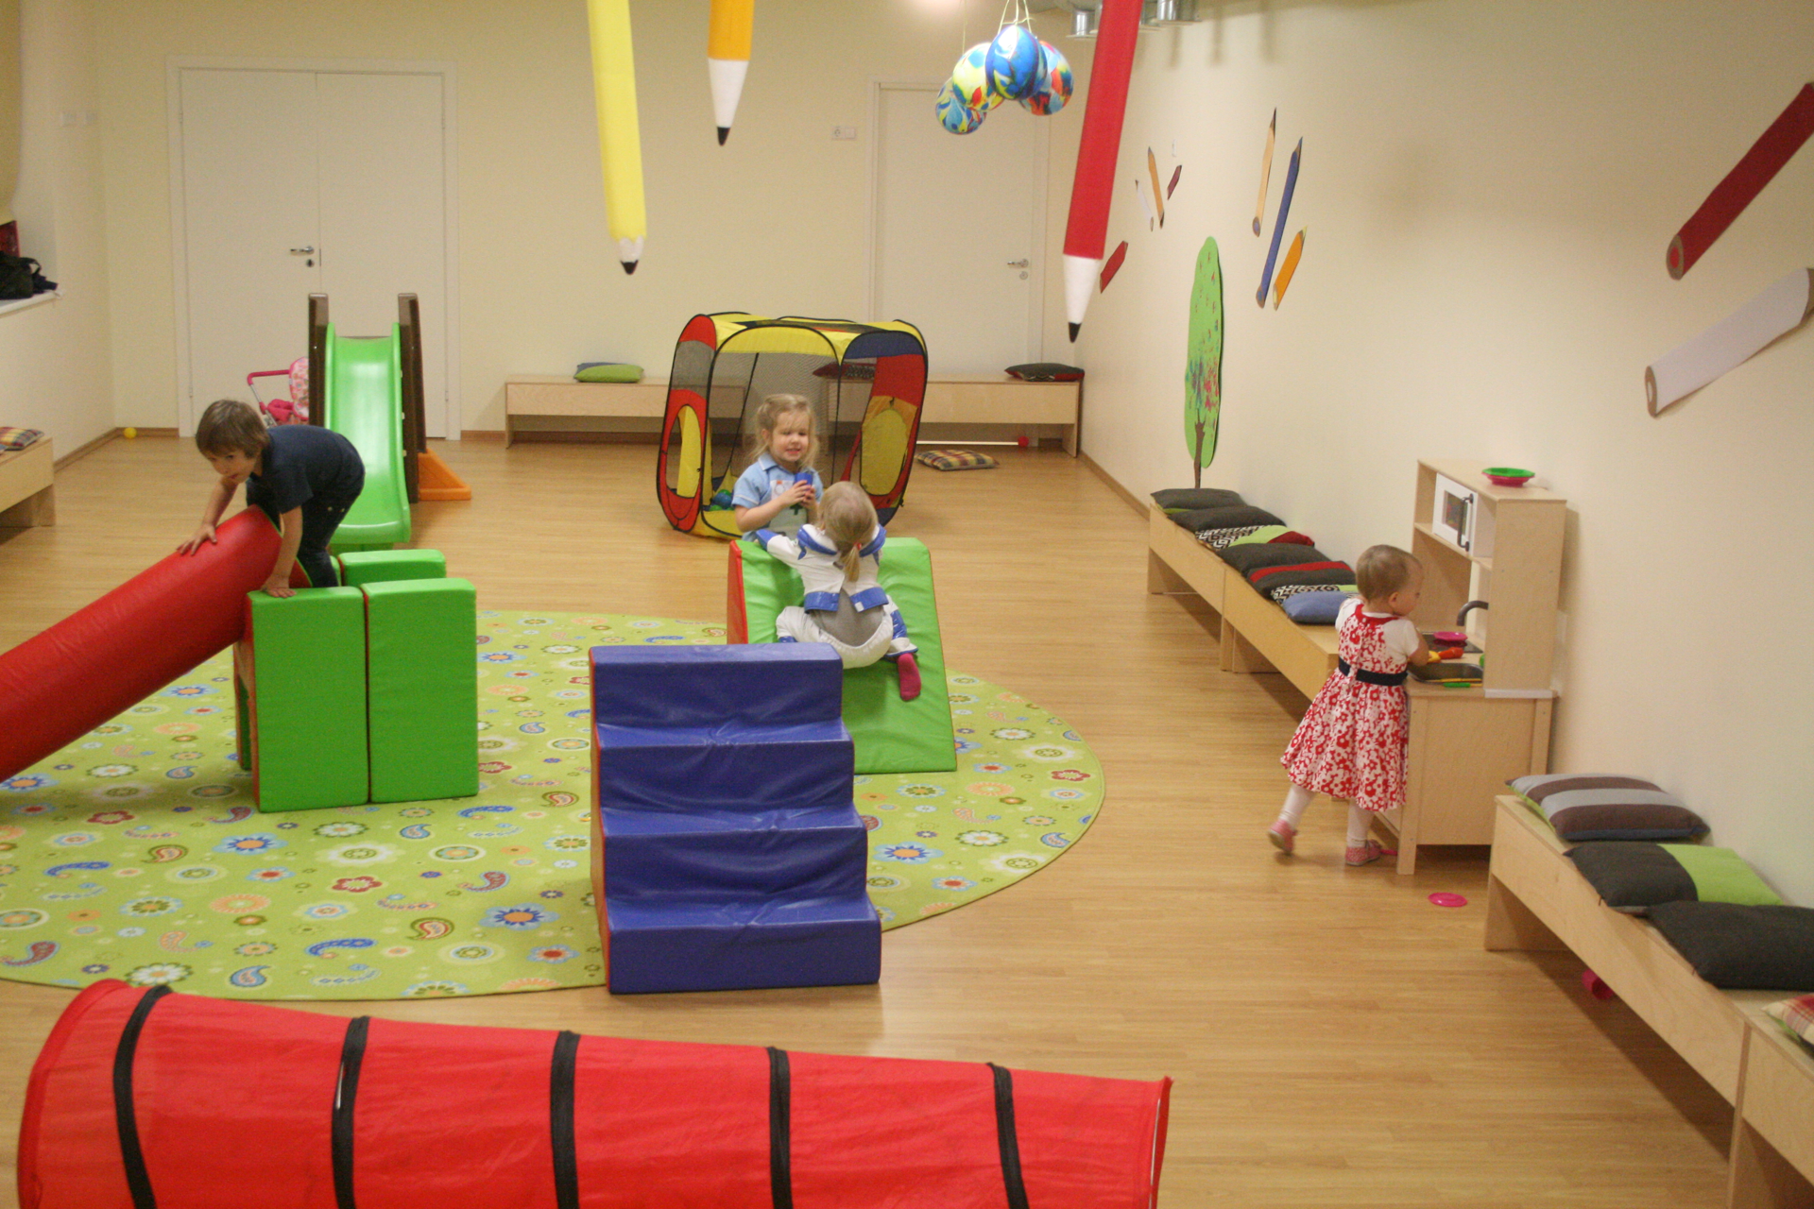
me pakume teenuseid, mis teevad elu lihtsamaks ja toetavad isiklikku arengut

Slide 13
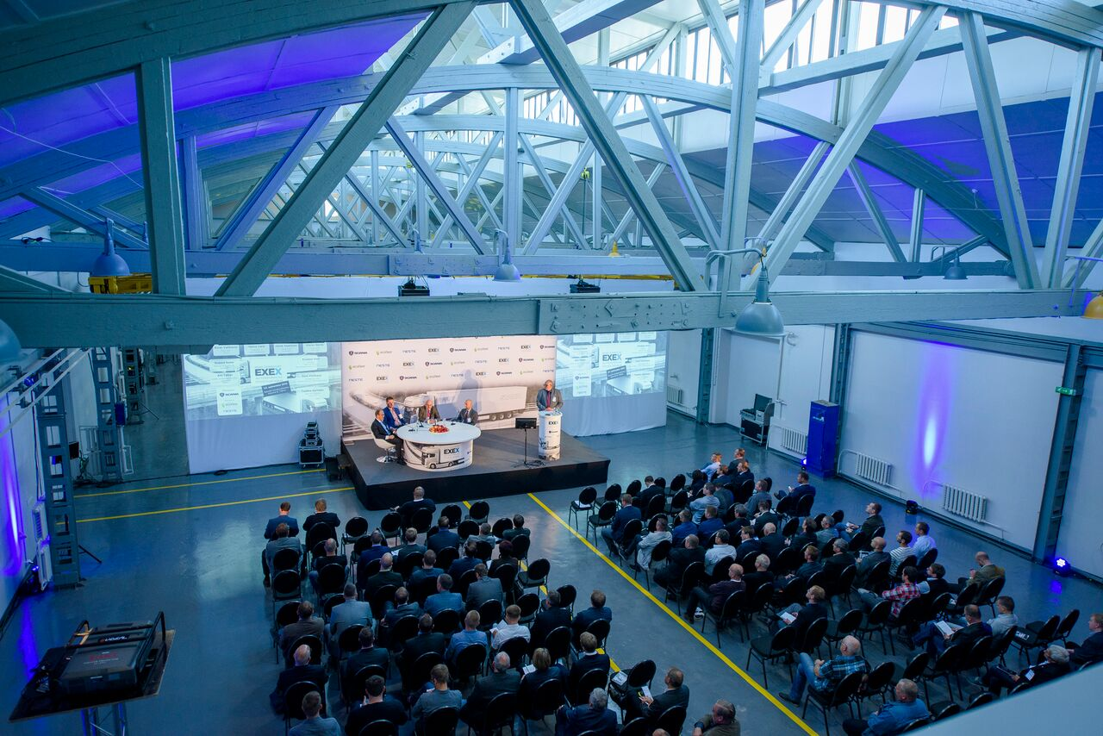
me areneme veelgi inspireerivamaks ja huvipakkuvamaks

Slide 14
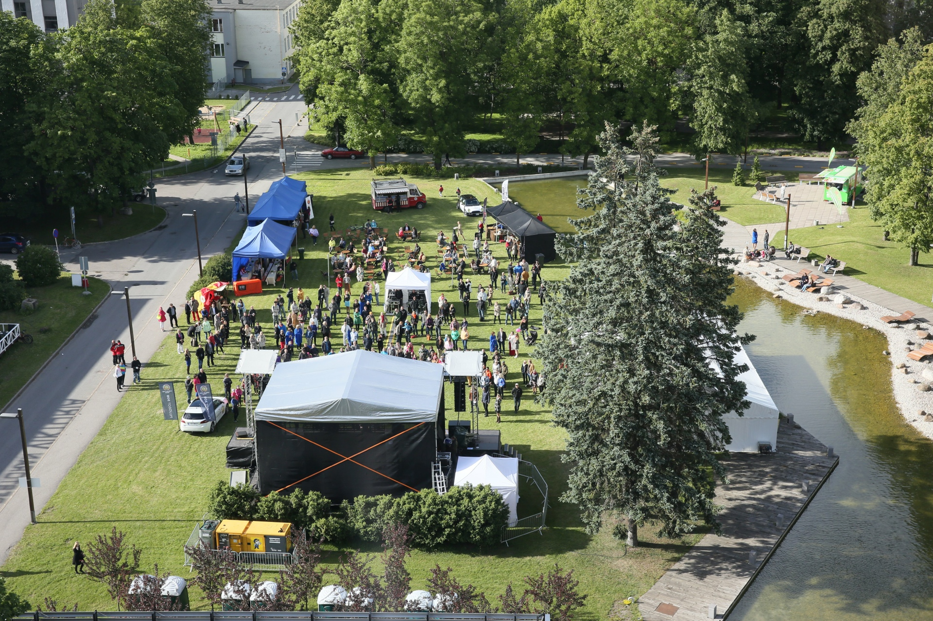
meil on oma kultuur ja ühine identiteet

Slide 15
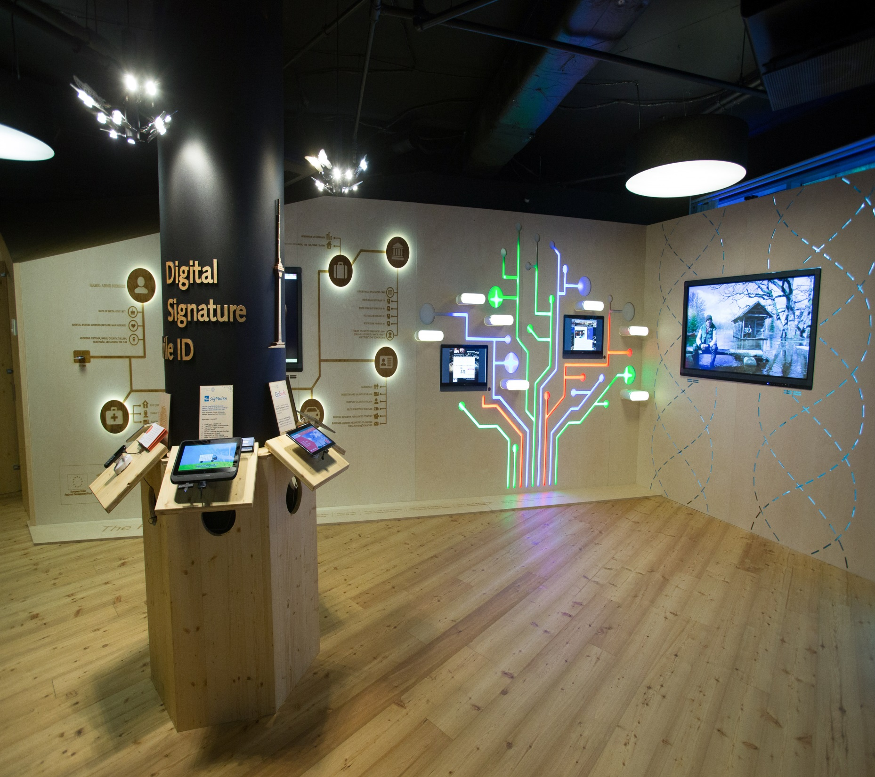
tere tulemast
e-Eestisse

Slide 16
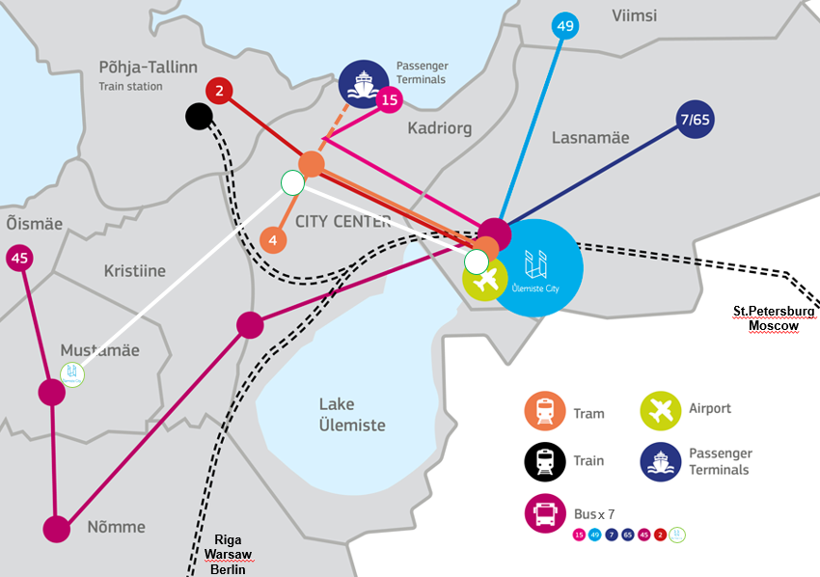
Väga hea ühistranspordi ühendus

Slide 17
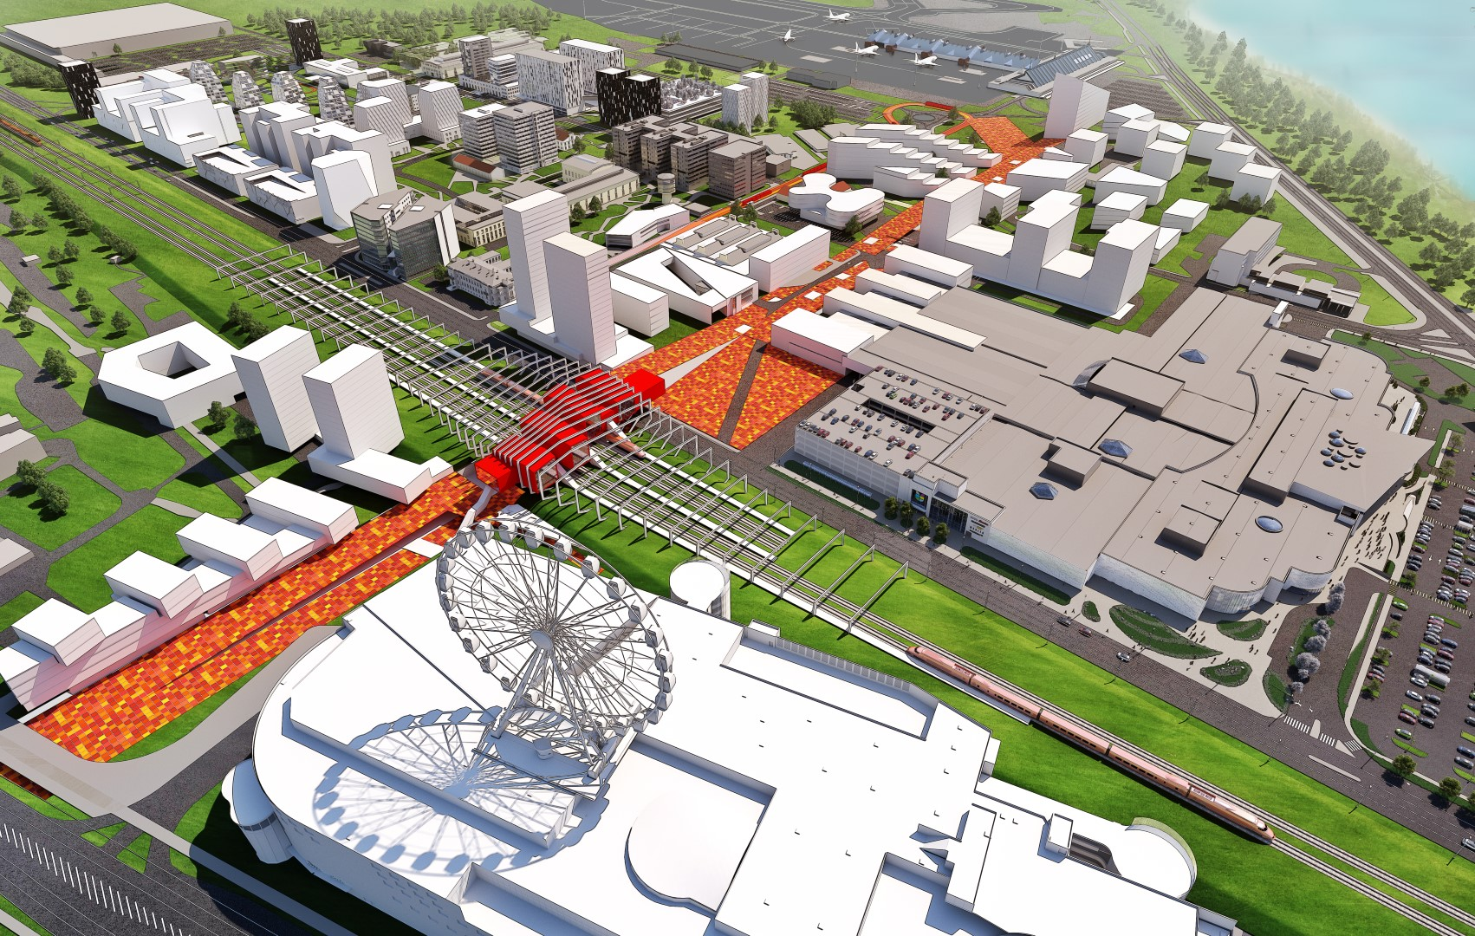

Slide 19
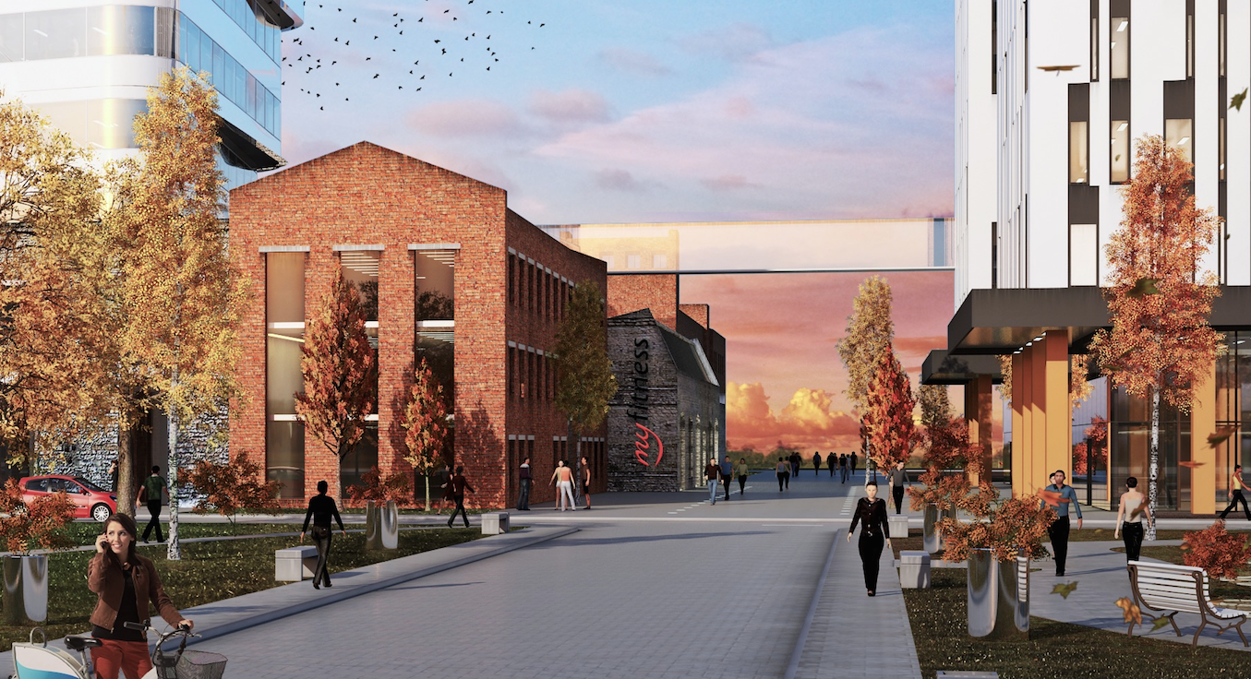

Slide 20
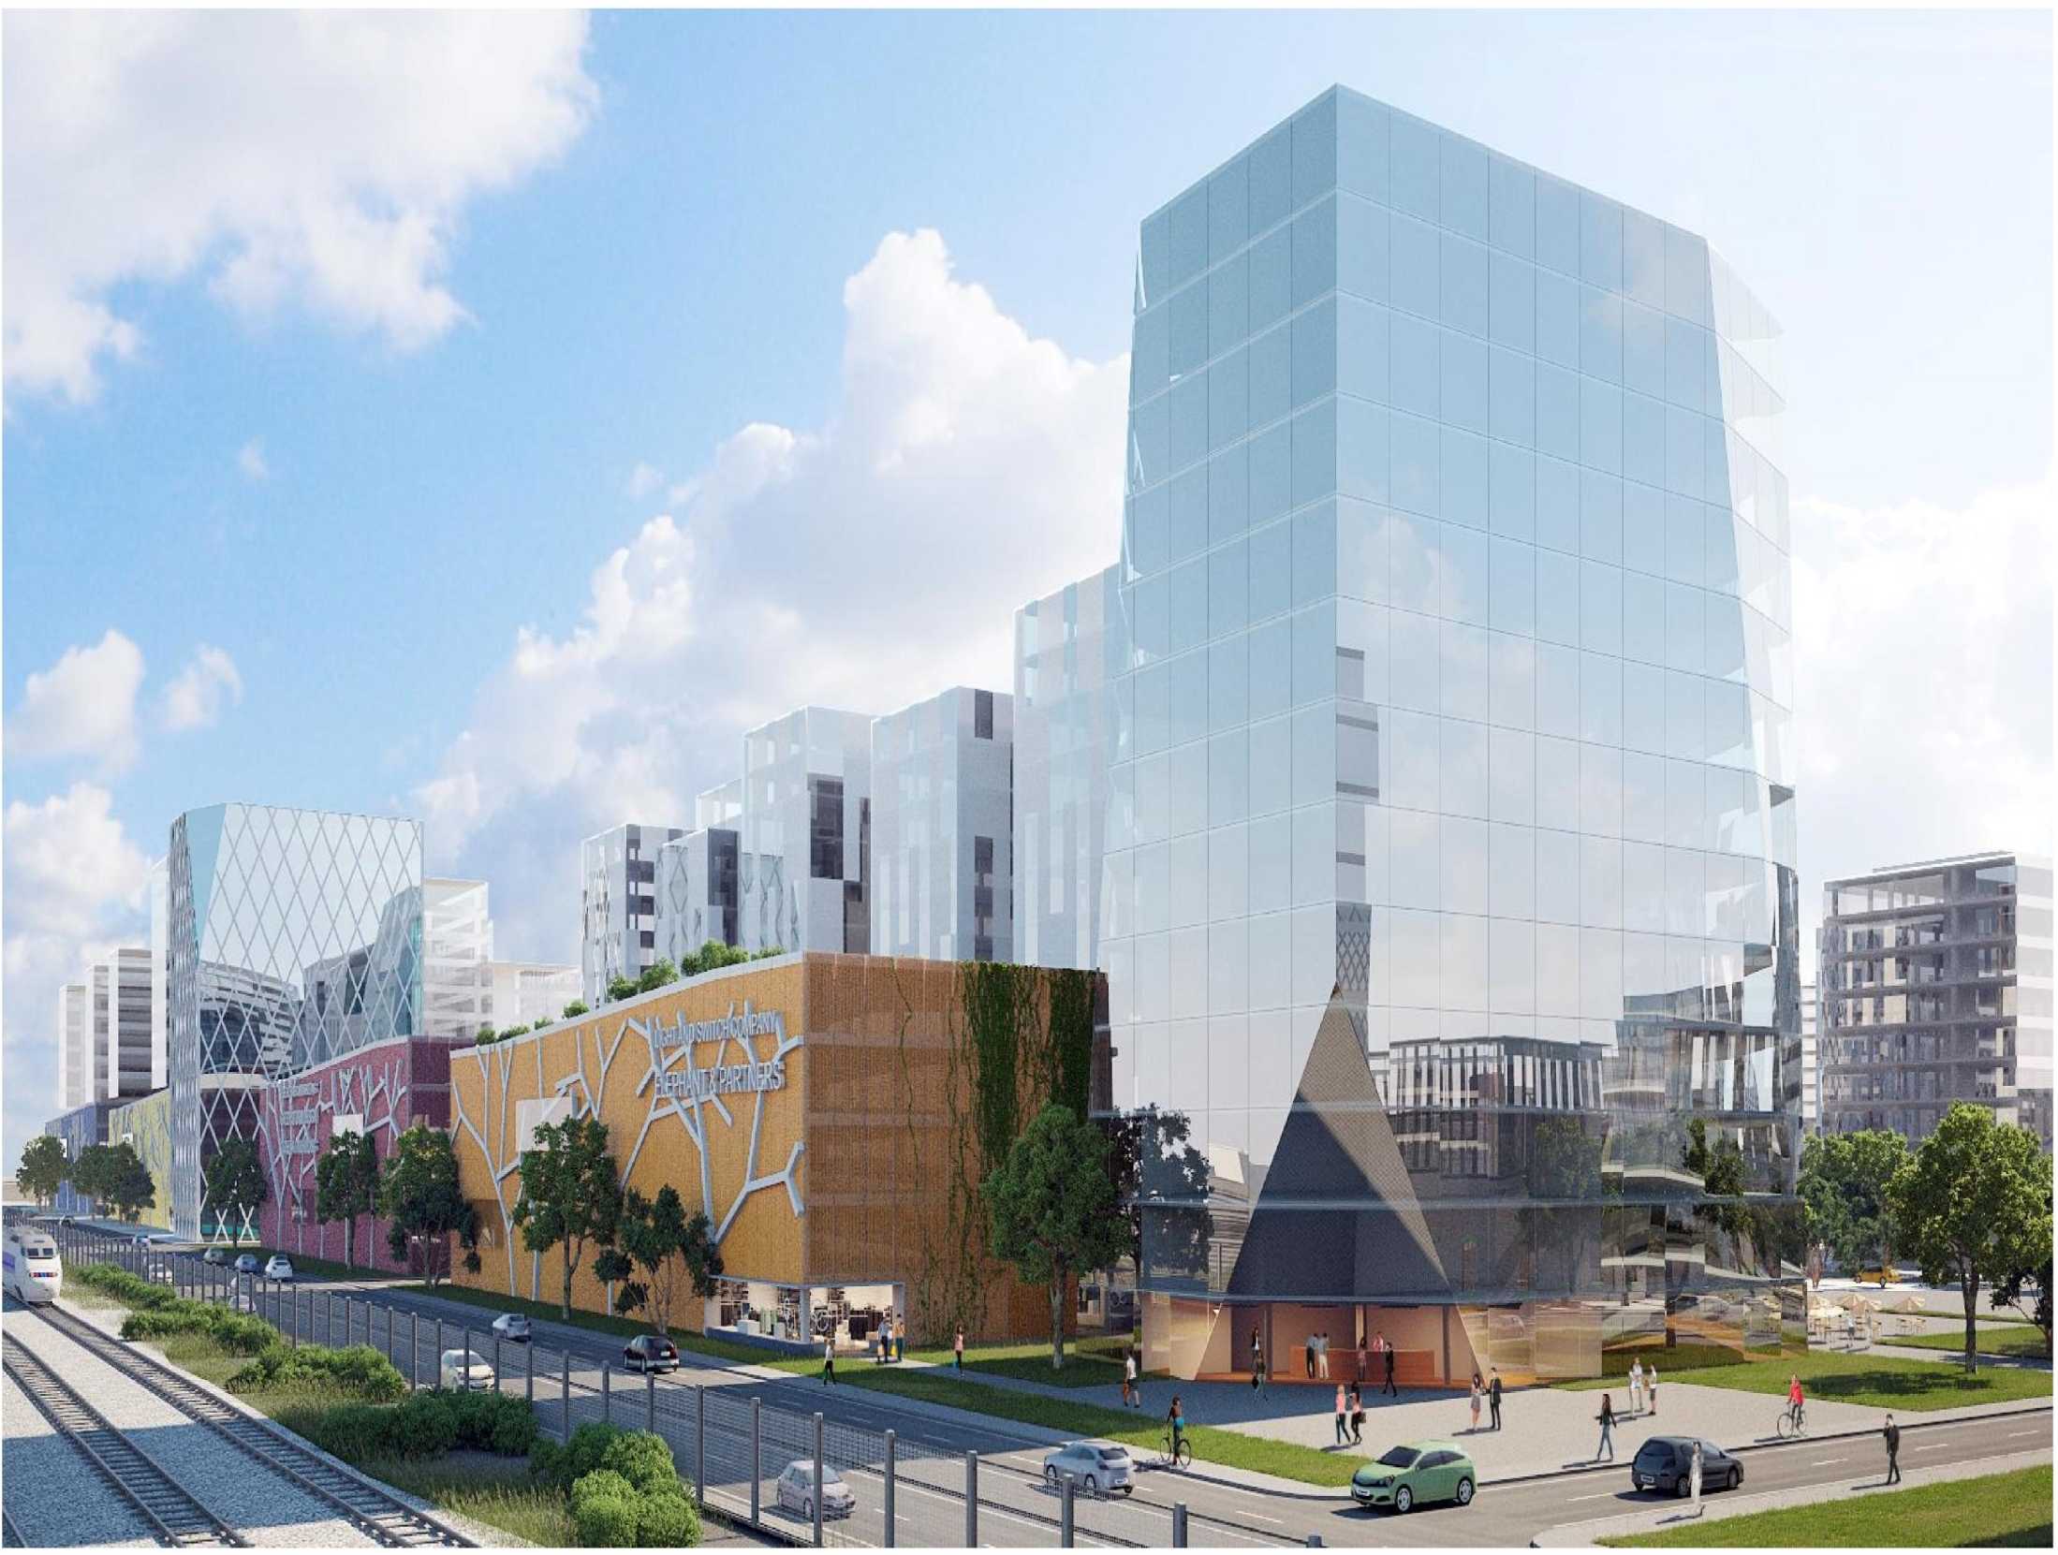

Slide 23
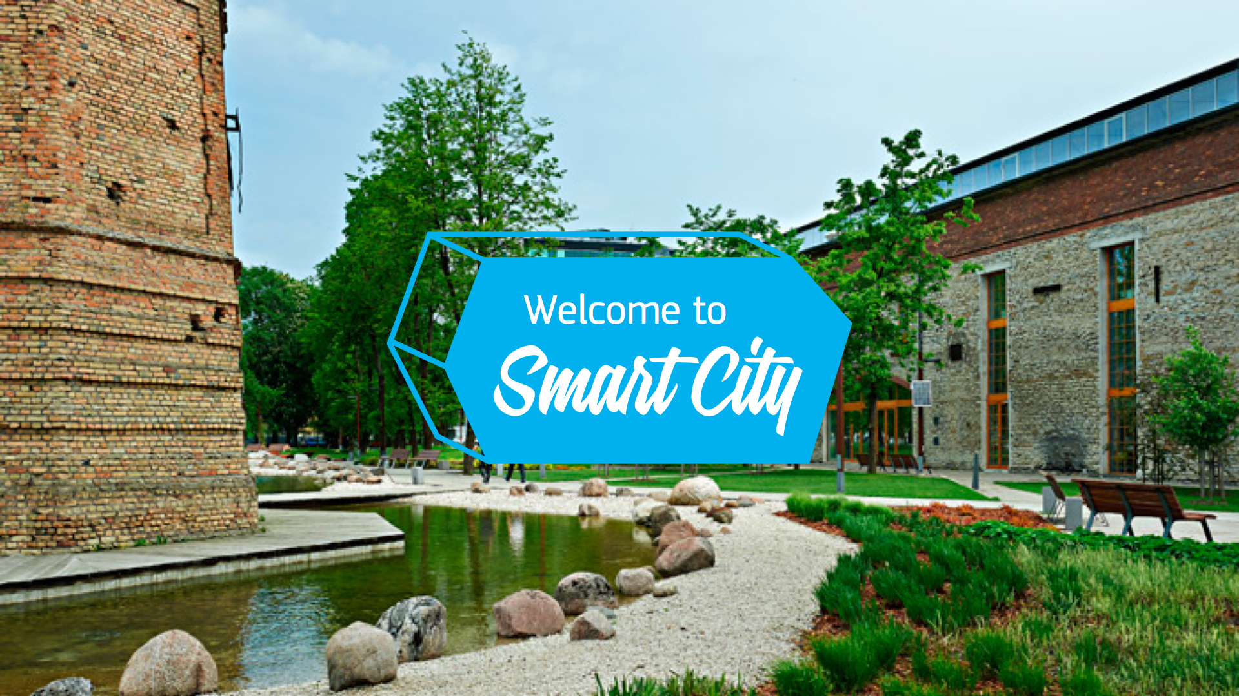

Slide 24
Puidust kõrghoone ÜC-s +++
Innovatiivne
Keskkonnasõbralik
Atraktiivne
Inimlik
Vastupidav
Ehituse aeg ja materjali tarne
Maailma trend

Slide 25
Puidust kõrghoone ÜC-s ---
Süttivus ja tulekindlus – CLT paneelid ei vasta tänastele Tuletõrje ja päästeameti normidele ja nõuetele. Tuletõkke-sektsioone nendest teha ei saaks.
Ehituse hind –CLT paneelid on kontruktiivne osa, välis-fassaad tuleb lisaks soojustada ja katta seejärel fassaadi-kattega. Sisemine välisperimeetri ja tuletõkke sektsiooni seinad tuleb lisaks katta tuletõkke kipsiga. Põrand-lagede heliisolatsiooni saamiseks tuleb teha lisatöid. Ehk siis CLT paneeli vaadeldavat pinda praktiliselt ei ole näha. Võrrelduna soojustatud betoonist hoonega, tuleb CLT hoone hind kallim.

Slide 26
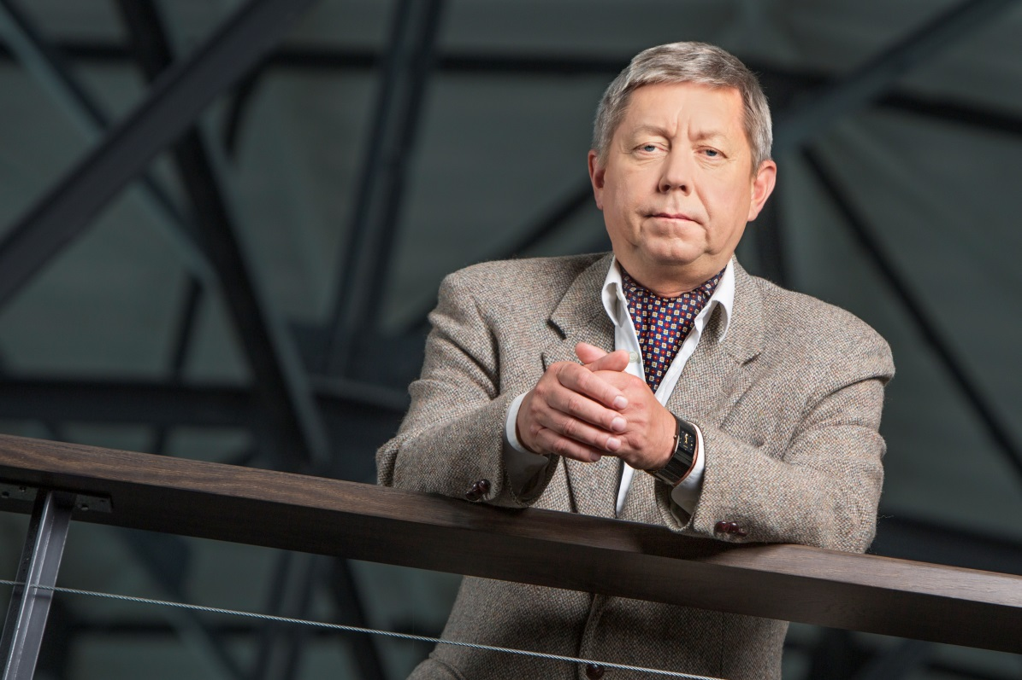
Kapital kogu eluks
KAPITAL ON VÄÄRTUS,
MIS ON
VÕIMELINE LOOMA UUT VÄÄRTUST
Tänan

